Slide 1
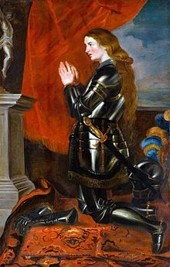
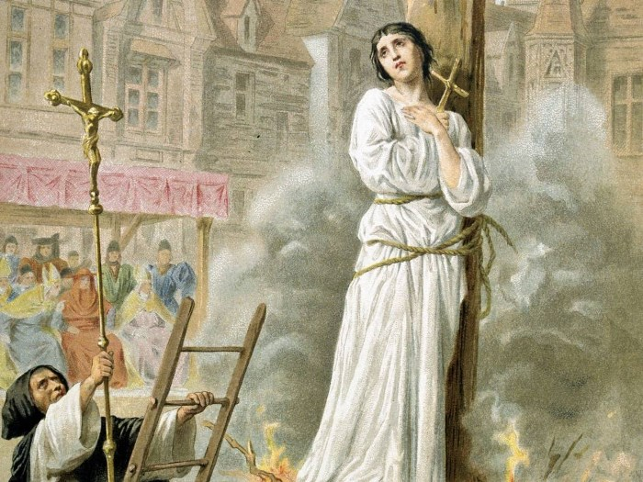
Жанна д'Арк:
оценка исторической личности
Работу выполнила ученица 9 класса
Самигуллина Василя наилевна
Н(ч)ЭОУ «Гимназия им.В.В.Давыдова»
Г.Набережные Челны
руководитель: Прудникова светлана Вячеславовна

Slide 2
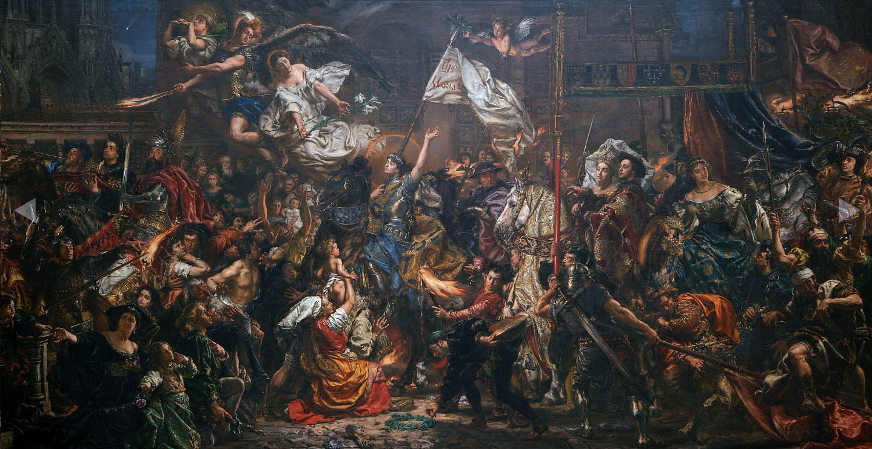
Введение:
Жанна д'Арк является одной из самых противоречивых исторических личностей. В исторической науке существуют различные точки зрения: одни говорят, что она была ведьмой, а другие, что она была святой.
На основании разных мнений я хочу провести исследовательскую работу и выяснить, кем была Жанна д'Арк в действительности

Slide 3
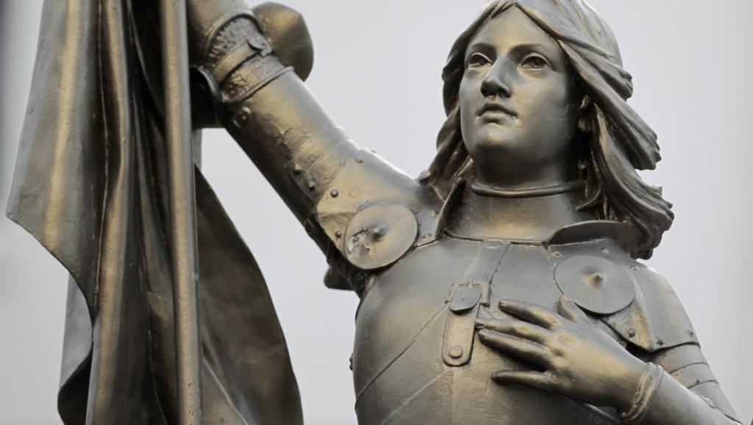
Гипотеза: Я считаю, что Жанна д'Арк сделала многое для своей страны и является выдающейся личностью, оказавшей влияние на ход исторических событий

Slide 4
Цель:
Изучить жизнь Жанны д'Арк и исследовать противоречия в трактовке её образа. Узнать кем она являлась на самом деле на основе исторических фактов о ней.
Задачи:
Изучить биографию Жанны д'Арк.
Изложить официальную версию жизни и деятельности Жанны д'Арк.
Исследовать альтернативные версии и легенды о ней.
Сделать выводы.

Slide 5
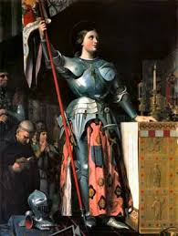
Жанна д'Арк
Жанна д’Арк, Орлеанская дева — национальная героиня Франции, одна из командующих французскими войсками в Столетней войне.
Попав в плен, была передана англичанам, осуждена как еретичка и сожжена на костре.
Впоследствии она была реабилитирована и канонизирована — причислена католической церковью к лику святых

Slide 6
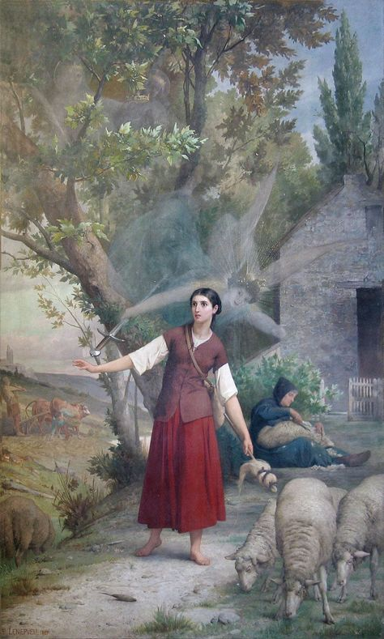
В 13 лет Жанна впервые, по её уверениям, услышала голоса архангела Михаила и святой Екатерины Александрийской, которые иногда являлись ей и в видимом облике.
Спустя некоторое время они якобы открыли Жанне, что именно ей суждено снять осаду с Орлеана, возвести дофина на трон и изгнать захватчиков из королевства.
Когда Жанне исполнилось 16 лет, она отправилась к капитану города Вокулёр Роберу де Бодрикуру и объявила о своей миссии.

Slide 7
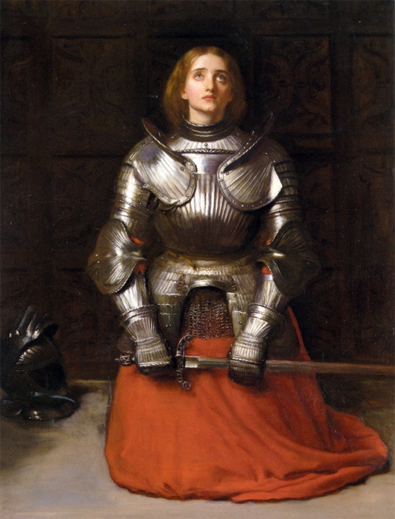
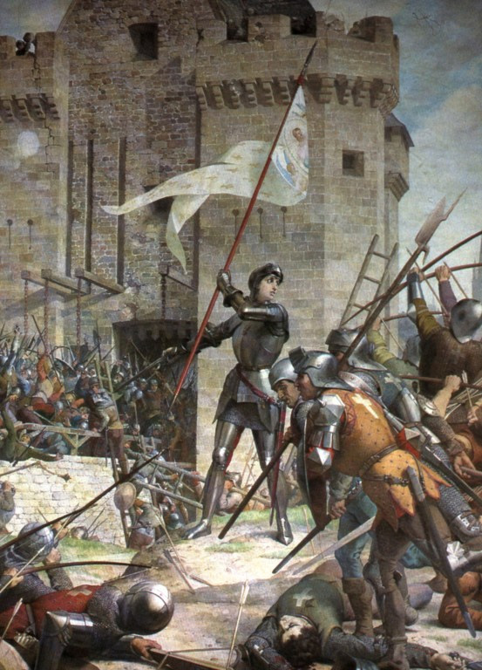
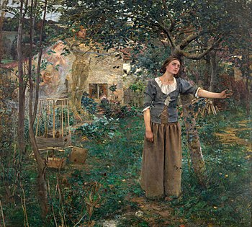
Картины
«Жанна д’Арк при осаде Орлеана» (Ш. Ленепвё)
«Видение Жанны д’Арк» (Жюль Бастьен-Лепаж, 1879 год)
«Жанна д'Арк» (Д. Эверетта)

Slide 8
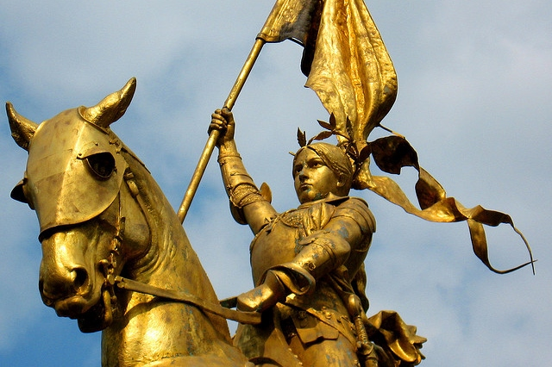
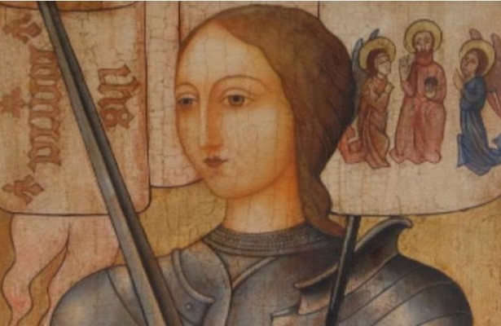
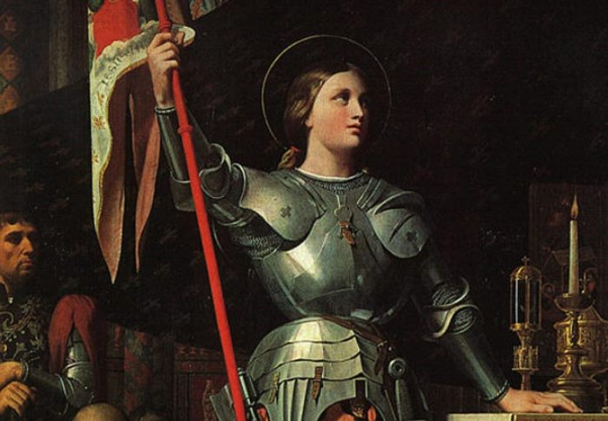
Кто же на самом деле Жанна д'Арк
Критерии | Негативная оценка ( ведьма) | Позитивная оценка (святая) | Источники
Поступки | Обычная простолюдинка стала военачальником и повела за собой Францию. А ведь в те времена даже мужчинам было трудно стать полководцами. | К ней явился святой архангел Михаил. Он открыл, что именно ей суждено снять осаду с Орлеана, возвести дофина на трон и изгнать захватчиков из королевства. | Драгомиров М. Жанна д'Арк. СПб., 1898.
Черты характера | Девушка вероотступница, которая не испугалась войны и отправилась на верную смерть. Лжепророк, женщина, дававшая лживые обещания. | Она была пророком активным, то есть человеком, который сам берется выполнить то, что предрек. Жанну д’Арк официально канонизируют как святую деву и защитницу Франции. | https://postnauka.ru/faq/31190 Статья:образ Жанны д'Арк (Автор: Ольга Тогоева, доктор исторических наук.)
События | Она была ведьмой околдовавшей дофина Карла и уговорившей народ возвести его на престол. | Жанну д’Арк признали национальной героиней. Ее миссию по спасению Франции подтвердили. После сожжения сердце Орлеанской Девы не сгорело в огне. | https://kulturologia.ru/blogs/180416/29215/
Отношение других людей | По мнению простых людей, Жанна была тайно освобождена и жила по чужим именем обманывая многих людей. | По мнению ряда историков никто не мог доверить командование девушке из низших слоев знати. Она была послана самим богом. | По книге: Золотницкого Н.Ф. «Цветы в легендах и преданиях».
Способности | Очаровывает, силами магии призывает на свою сторону. | Освобождает Францию, предсказывает ход событий. | https://kulturologia.ru/blogs/180416/29215
Влияние на ход истории | Сумела возвести на престол того кого захотела, не повиновалась церкви, поставила людей под угрозу. | Спасла свободу Франции, помогла своими видениями. Франция перестала зависеть от Англии. | https://www.e-reading.club/chapter.php/1015252/6/Karnacevich_-_10_geniev_voyny.html

Slide 9
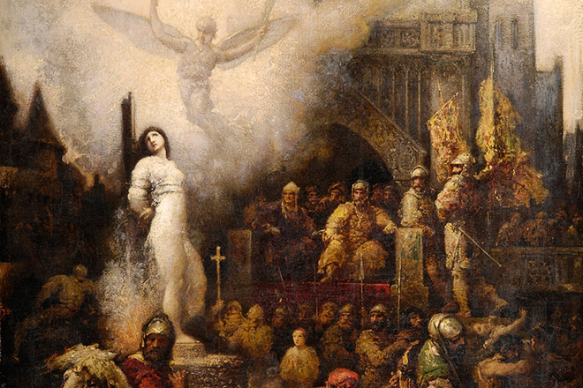
Заключение:
Моя гипотеза подтвердилась.
Жанна д'Арк действительно является выдающейся личностью, которая смогла повлиять на ход исторических событий во Франции

Slide 10
Литература:
1. Драгомиров М. Жанна д'Арк. СПб., 1898.
2. Золотницкого Н.Ф. «Цветы в легендах и преданиях».
3. Мишле Ж. Жанна д'Арк. Пг., 1920.
Интернет ресурсы:
1. https://postnauka.ru/faq/31190
2. https://kulturologia.ru/blogs/180416/29215
3. https://www.e-reading.club/chapter.php/1015252/6/Karnacevich_-_10_geniev_voyny.html

Slide 11
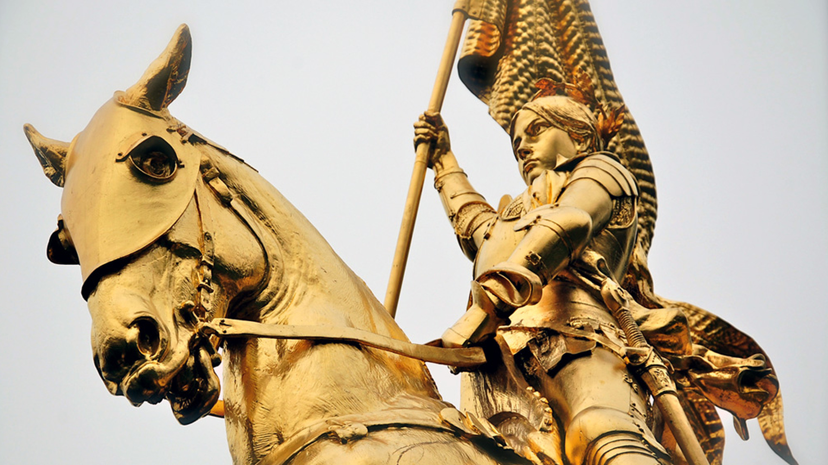
Спасибо за внимание!

